Slide 1
主题三
溶液与水溶液中的离子反应
山东科学技术出版社
网址：http://www.lkj.com.cn/

Slide 2
溶液与水溶液中的离子反应
第2节 弱电解质的解离平衡
学习目标
1.了解电解质的解离，知道常见的强电解质和弱电解质。
2.了解弱电解质的解离平衡，认识影响弱电解质解离平衡的因素。
山东科学技术出版社
网址：http://www.lkj.com.cn/

Slide 3
溶液与水溶液中的离子反应 第2节 弱电解质的解离平衡
一、强电解质和弱电解质
氯化钠的导电性实验
观察如图3-5所示的不同状态下氯化钠的导电性实验记录实验现象并分析原因。
山东科学技术出版社
网址：http://www.lkj.com.cn/

Slide 4
溶液与水溶液中的离子反应 第2节 弱电解质的解离平衡
我们知道，电流是由带电荷的粒子定向移动形成的，当电路中存在持续稳定的电流时，闭合回路中的灯泡会亮。
固态氯化钠是由带正电荷的钠离子（Na＋）和带负电荷的氯离子（Cl⁻）通过离子键有序结合所形成的固体，由于其中的钠离子（Na＋）和氯离子（Cl⁻）不能自由移动，所以固态氯化钠不导电。固态氯化钠溶于水或受热熔化时，受到水分子作用或高温的影响，钠离子（Na＋）和氯离子（Cl⁻）克服了离子键的作用，变成能自由移动的钠离子（Na＋）和氯离子（Cl⁻），它们在外加电场的作用下发生定向移动形成电流，从而使NaCl溶液或熔融氯化钠具有导电性。
山东科学技术出版社
网址：http://www.lkj.com.cn/

Slide 5
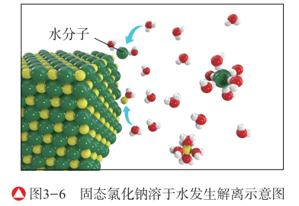
溶液与水溶液中的离子反应 第2节 弱电解质的解离平衡
像氯化钠这样溶于水或受热熔融时形成能自由移动的离子的过程叫作解离。这种在水溶液里或熔融状态下能够导电的化合物叫作电解质。常见的酸、碱、盐都是电解质。
山东科学技术出版社
网址：http://www.lkj.com.cn/

Slide 6
溶液与水溶液中的离子反应 第2节 弱电解质的解离平衡
电解质的解离可以用解离方程式表示，如氯化钠的解离方程式可表示为：
另有一类化合物，在水溶液中和熔融状态下均不能导电这类化合物叫作非电解质。有机化合物大多是非电解质，如蔗糖、酒精等。
山东科学技术出版社
网址：http://www.lkj.com.cn/

Slide 7
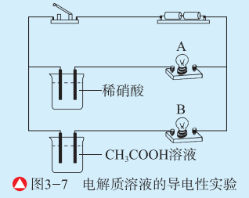
溶液与水溶液中的离子反应 第2节 弱电解质的解离平衡
比较电解质溶液的导电能力
在如图3-7所示的装置中，将等体积、浓度均为0.5mo/L的CH₃COOH溶液、稀硝酸，分别倒入2个烧杯中，连接电源并闭合开关。注意观察A、B两个同种规格的灯泡的明亮程度，试解释发生该现象的原因。
山东科学技术出版社
网址：http://www.lkj.com.cn/

Slide 8
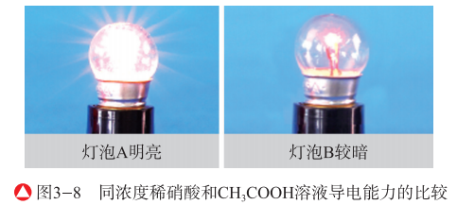
溶液与水溶液中的离子反应 第2节 弱电解质的解离平衡
通过观察可以发现，通电时，与烧杯中盛有稀硝酸连接的灯泡较亮，与烧杯中盛有CH₃COOH溶液连接的灯泡较暗（图3-8），说明相同浓度的稀硝酸的导电能力比CH₃COOH溶液的强。这是由于HNO₃在水分子的作用下全部解离，而CH₃COOH在水分子作用下只发生部分解离。
山东科学技术出版社
网址：http://www.lkj.com.cn/

Slide 9
溶液与水溶液中的离子反应 第2节 弱电解质的解离平衡
强酸、强碱和大多数的盐在水溶液中能全部解离，这样的电解质称为强电解质，如HNO₃、NaOH和KCI等，它们的解离方程式分别为：
弱酸和弱碱在水溶液中只能部分解离，这样的电解质称为弱电解质，如CH₃COOH、H₂CO₃和NH₃·H₂O等。
山东科学技术出版社
网址：http://www.lkj.com.cn/

Slide 10
溶液与水溶液中的离子反应 第2节 弱电解质的解离平衡
弱电解质在水溶液中只有很少一部分解离成离子，大部分仍以分子形式存在，通常用表示部分解离。
CH₃COOH、NH₃·H₂O的解离方程式可表示为：
山东科学技术出版社
网址：http://www.lkj.com.cn/

Slide 11
溶液与水溶液中的离子反应 第2节 弱电解质的解离平衡
二、弱电解质的解离平衡
弱电解质溶于水时，只有一部分解离成阴、阳离子。同时溶液中的阴、阳离子又相互碰撞重新结合成弱电解质分子。因此，弱电解质的解离是一个可逆过程。以CH₃COOH为例，在一定条件下，CH₃COOH解离成CH₃COO⁻ 和H＋的速率与CH₃COO⁻ 和H＋结合CH₃COOH的速率相等时，解离过程达到平衡状态。
山东科学技术出版社
网址：http://www.lkj.com.cn/

Slide 12
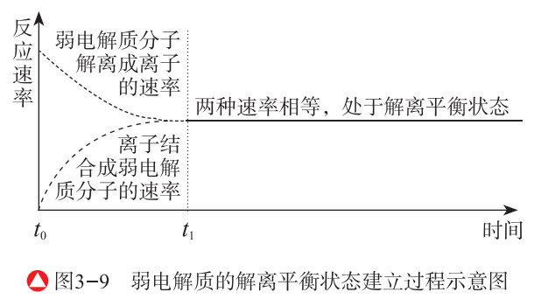
溶液与水溶液中的离子反应 第2节 弱电解质的解离平衡
弱电解质解离平衡状态建立过程如图3-9所示。
山东科学技术出版社
网址：http://www.lkj.com.cn/

Slide 13
溶液与水溶液中的离子反应 第2节 弱电解质的解离平衡
碳酸属于二元弱酸解离过程分步进行，其中第一步解离程度要远远大于第二步的解离程度，解离方程式为：
山东科学技术出版社
网址：http://www.lkj.com.cn/

Slide 14
溶液与水溶液中的离子反应 第2节 弱电解质的解离平衡
影响弱电解质解离平衡的因素
弱电解质解离程度的大小主要是由电解质本身的性质决定的，但同时也受温度、浓度等外界条件的影响。通常，弱电解质的解离过程为吸热过程，温度升高，解离平衡向解离的方向移动。在一定温度下，同一弱电解质溶液越稀，弱电解质的解离程度越大。因此，稀释溶液会促使弱电解质的解离平衡向解离的方向移动。
山东科学技术出版社
网址：http://www.lkj.com.cn/

Slide 15
溶液与水溶液中的离子反应 第2节 弱电解质的解离平衡
·学以致用·
羟基磷酸钙是牙釉质的主要组成成分，作为一层坚硬的物质附着在我们的牙齿表面。该物质的化学式为Ca₅(PO₄)OH，它在唾液中存在下列平衡：
当口腔中的细菌和酶开始消化分解食物时，会产生有机酸，从而会使发羟基磷酸钙溶解；如果不及时处理，牙齿会产生蛀洞。
请解释为什么酸会使羟基磷酸钙溶解。在此基础上思考日常生活中可以通过哪些方法来保护牙齿健康。
山东科学技术出版社
网址：http://www.lkj.com.cn/

